Slide 1
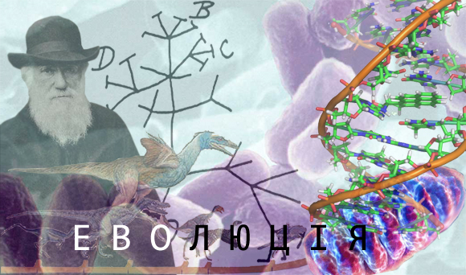
Синтетична гіпотеза еволюції
Борисової Олександри
Матвієнко Олександри
11-ФМ

Slide 2
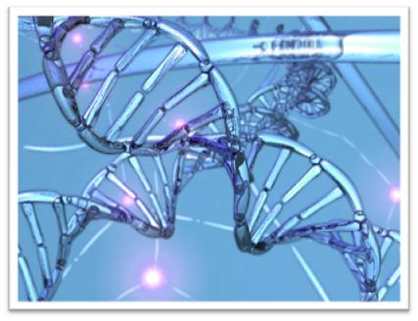
Синтетична гіпотеза еволюції — це комплекс понять про еволюційний процес, що склалися в 20-50-х роках XX сторіччя. Серед її творців були видатні вчені з різних країн. Її було розроблено як наслідок поєднання уявлень про мутації як єдине джерело спадкової мінливості, популяцію як елементарну одиницю еволюції та дарвінівських уявлень про боротьбу за існування та природний добір.

Slide 3
Основні положення цієї гіпотези такі:
Єдиним джерелом спадкової мінливості є мутації.
Усі еволюційні перетворення відбуваються в популяціях - елементарних одиницях еволюції.
Елементарними факторами еволюції є боротьба за існування, хвилі життя, ізоляція, дрейф генів.
Існують три види еволюційного процесу: мікроеволюція, видоутворення та макроеволюція.
рушійною силою еволюції б природний добір, який діє на сукупність фенотипів популяції. Природний добір буває стабілізуючим, рушійним і розриваючим (дизруптивним).
Будь-яка систематична група організмів може або процвітати (перебувати у стані біологічного прогресу), або вимирати (перебувати у стані біологічного регресу). Біологічний прогрес досягається за рахунок змін у бу­дові: ароморфозів, ідіоадаптацій чи загальної дегенерації.
Процес еволюції необоротний, тобто при поверненні умов довкілля до попереднього стану адаптації кожного разу розвиваються заново, а не відтворюються попередні.

Slide 4
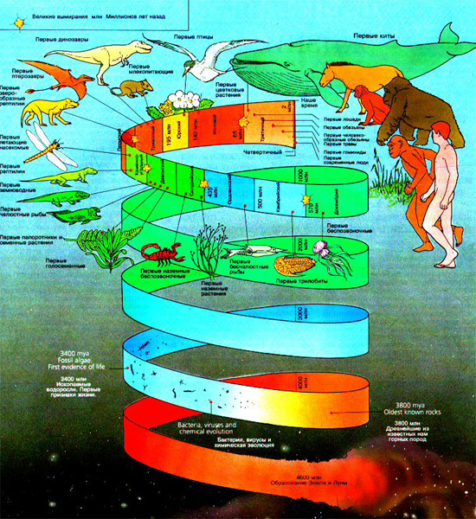
Чому популяцію вважають елементарною одиницею еволюції?
Синтетична гіпотеза еволюції розглядає популяцію як елементарну одиницю еволюції, бо в ній відбуваються всі основні еволюційні процеси: спадкова мінливість, боротьба за існування, природний добір, хвилі життя (популяційні хвилі), ізоляція, дрейф генів. Окремі особини, які складають популяцію, не мають власної еволюційної долі, бо всі еволюційні події здійснюються під час зміни поколінь.
Елементарними факторами еволюції, на думку творців синтетичної гіпотези, є хвилі життя, дрейф генів та ізоляція.

Slide 5
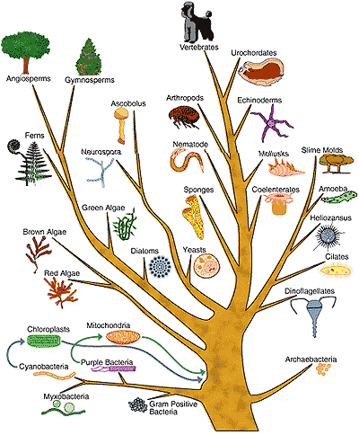
Дрейф генів як фактор еволюції має особливе значення при заселенні нових територій, наприклад островів. Зазвичай на них потрапляє невелике число особин одного виду з різними генотипами, і тому генофонд такої популяції з покоління до покоління все більше відрізнятиметься від генофондів вихідних популяцій. Під час дрейфу генів певні поєднання алелів виявляються корисними та зберігаються у нащадків; тому зміни генофондів мають пристосувальний характер.
Ізоляція - умови, за яких схрещування між особинами одного виду стає неможливим. Розрізняють кілька форм ізоляції. За географічної ізоляції різні популяції роз’єднані непрохідним для них географічним

Slide 6
Які відомі форми дії природного добору?
Залежно від спрямування адаптаційних змін організмів природній добір буває стабілізуючим, рушійним і розриваючим (диструктивним).
Стабілізуючий добір проявляє себе в постійних умовах довкілля. Він підтримує сталість певного фенотипу, найбільш відпоєного навколишньому середовищу. Натомість відкидаються будь-які зміни, як менш адаптаційні, тим самим звужуючи норму реакції (тобто межі модифікаційноїмінливості). Наприклад, два сучасні види кистеперих риб - латимерії - дожили до наших днів, оскільки мешкають на значних глибинах, де умови існування досить постійні.

Slide 7
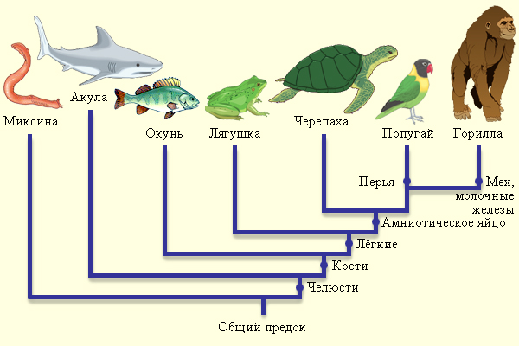
Що таке мікроеволюція? Яке її значення для еволюції організмів?
Мікроеволюція - сукупність еволюційних процесів, які відбуваються в популяціях одного виду.
Згідно із синтетичною гіпотезою еволюції, єдиним джерелом спадкової мінливості є мутації. Природний добір спрямовує різні елементарні спадкові зміни фенотипів (фени), що виникли внаслідок мутацій, на шлях утворення адаптацій і пристосувань організмів до умов навколишнього середовища. У цьому полягає творча роль природного добору. Саме тому його часто називають рушійною силою еволюції.

Slide 8
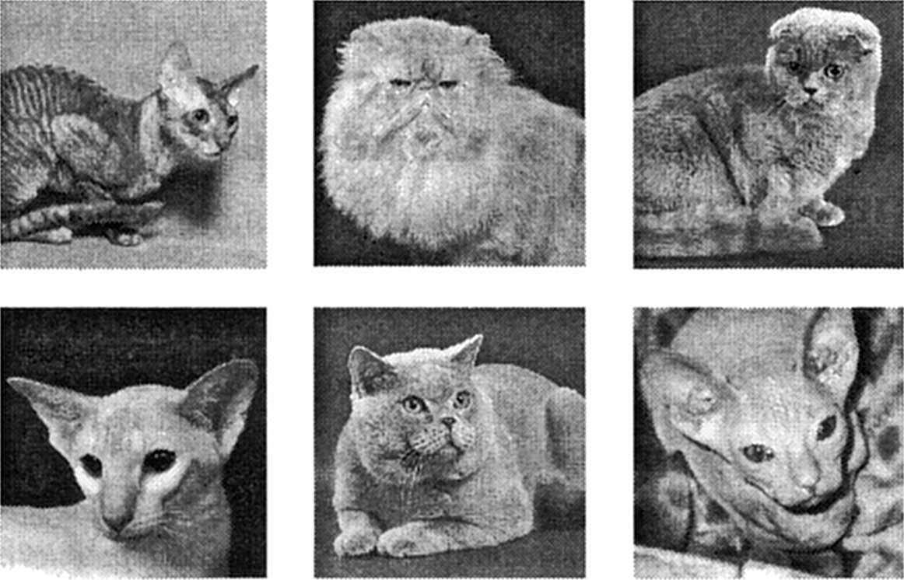
Які проблеми не змогла вирішити синтетична гіпотеза еволюції?
Синтетична гіпотеза не змогла пояснити, що собою становлять популяції прокаріотів та тих еукаріотів, яким не властива комбінативна мінливість, бо статевий процес або відсутній (наприклад, амеби, хлорела тощо), або відбувається самозапліднення (багато видів квіткових рослин) чи партеногенез. Тому механізми еволюції таких організмів до останнього часу практично не розглядали.
Отже, на характер еволюційних амін у популяціях впливають хвилі життя, дрейф генів та ізоляція, здатні змінювати генофонди популяцій. Якщо всі популяції обмінюються генетичною інформацією шляхом парувань особин з різних популяцій, то їхні генофонди будуть більш-менш подібні.
А сам вид еволюціонуватиме як одне ціле.

Slide 9
Дякую за увагу!

